Slide 1

EUDORA
組別 : 113201
指導老師 : 林俊杰老師
組員：11236001 林奕辰
11236012 高穎萱
11236013 蔣杰森
11236022 巫承翰
11236025 葉于甄

Slide 2
目錄
CONTENT
1
2
3
前言
Introduction
SWOT分析
SWOT Analysis
開發工具
Development Tools
4
5
6
功能介紹
Introduction to Functions
結論與未來展望
Conclusions and Prospects
專案時程規劃及分工
Project schedule &Team division
01

Slide 3
01
Introduction
02

Slide 4


專題名稱介紹
EUDORA
寓意為拉丁文中「幸福的禮物」
03
報告者:
Notes:
講的時候就說希望我們的系統讓使用者覺得這是一個可以簡單練習英文的禮物?

Slide 5

學習語言的方法
練習口說
寫作練習
建立詞彙量
04
報告者:

Slide 6

系統動機
結合
人工智能技術
模擬真實場景
05
報告者:

Slide 7
系統目的
輕鬆學習
廣泛覆蓋
EUDORA
方便易用
支持與激勵
06
報告者:

Slide 8
02
SWOT Analysis
07

Slide 9
SWOT
Strength 優勢 1. 人工智能算法 2. 免費使用 | Weakness 劣勢 1. 品牌知名度不足 2. 教學資源較少
Opportunities 機會 1. 不斷增長的語言學習市場 2. 教育科技發展 | Treats 威脅 1. 市場競爭激烈 2. 法規限制
08
報告者:

Slide 10



市場比較
名稱 | EUDORA | LearnMode | Cool Engilsh
LOGO
錄音功能 | O | X | O
AI 正確比對 | O | X | X
學習月曆 | O | X | X
每日三句 | O | X | X
學習紀錄 | O | ▲ | X
09
報告者:

Slide 11
03
Development Tools
10

Slide 12
開發工具
系統開發工具 | 系統開發工具 | 系統開發工具 | 系統開發工具
應用程式 | Visual Studio Code | Visual Studio Code | Visual Studio Code
程式語言 | HTML、CSS、JS、Python | HTML、CSS、JS、Python | HTML、CSS、JS、Python
專案管理平台 | 專案管理平台 | 專案管理平台 | 專案管理平台
專案管理 | Github | Github | Github
檔案存放 | Github、Google Drive | Github、Google Drive | Github、Google Drive
12
報告者:

Slide 13
開發工具
設計工具 | 設計工具 | 設計工具 | 設計工具
UI/UX | Procreate | Procreate | Procreate
文件 | Microsoft Word、draw.io | Microsoft Word、draw.io | Microsoft Word、draw.io
簡報 | Canvas | Canvas | Canvas
系統開發環境 | 系統開發環境 | 系統開發環境 | 系統開發環境
作業系統 | Windows 10 | Windows 10 | Windows 10
資料庫 | MySQL | MySQL | MySQL
13
報告者:

Slide 14
04
Introduction to Functions
14

Slide 15

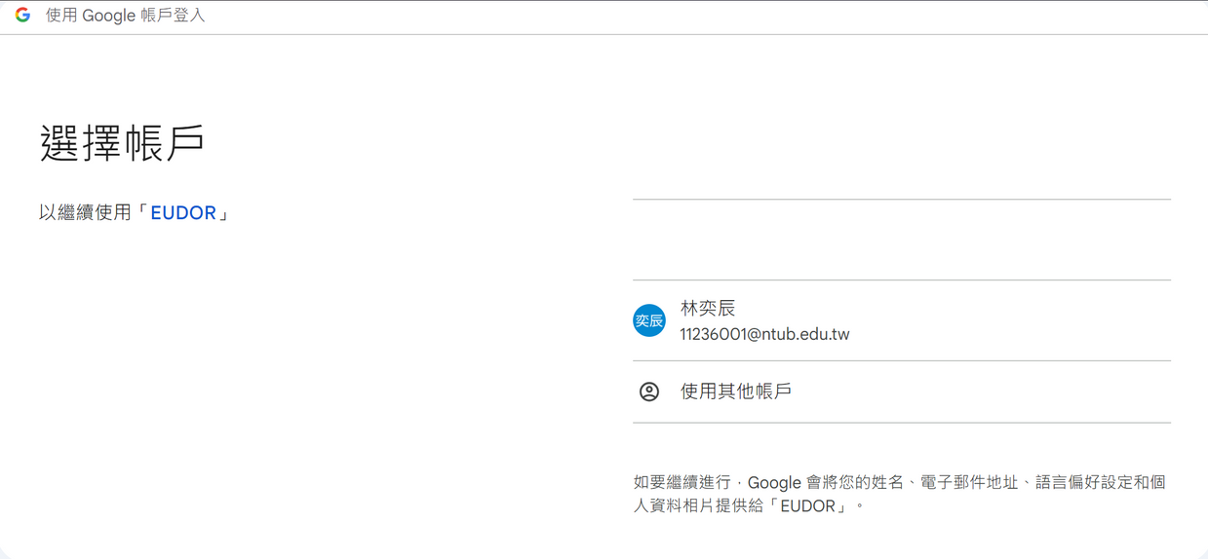
功能四-Google登入
22
報告者:

Slide 16
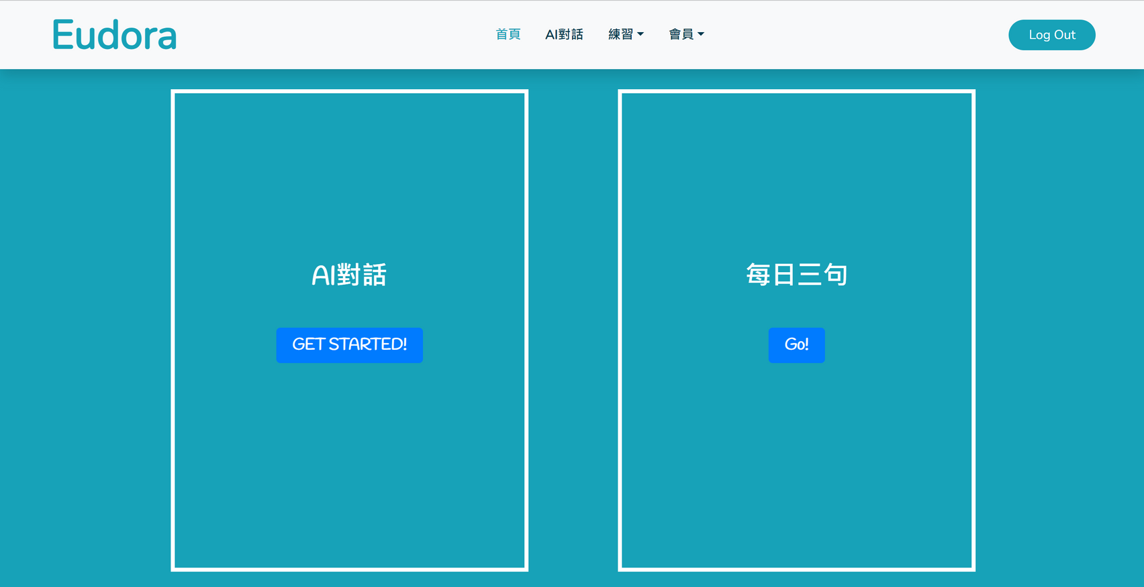
功能一-每日三句(X)
15
報告者:

Slide 17
功能二-單字練習-練習單字(X)
18
報告者:

Slide 18
功能三-對話練習-練習對話(X)
21
報告者:

Slide 19
功能五-個人檔案-帳號管理
23
報告者:

Slide 20
功能五-個人檔案-學習月曆
24
報告者:

Slide 21
功能五-個人檔案-學習歷程-單字
25
報告者:

Slide 22
功能五-個人檔案-學習歷程-對話
26
報告者:

Slide 23
功能五-個人檔案-學習筆記-單字
27
報告者:

Slide 24
功能五-個人檔案-學習筆記-對話
28
報告者:

Slide 25
功能六-管理者功能
29
報告者:

Slide 26
05
Conclusions and Prospects
41

Slide 27
結論
學習新語言是一段充滿挑戰但也充滿收穫的旅程，過程中選擇合適的方法和工具至關重要。
希望每一位使用者都能在使用EUDORA後，享受語言學習帶來的快樂與成就感。
42
報告者:

Slide 28
未來展望
多樣化學習資源
全球合作
43
報告者:

Slide 29
06
Project schedule
& Team division
44

Slide 30
甘特圖
Task
Mar
|
Apr
|
May
|
Jun
|
Jul
|
Aug
|
Sep
|
Oct
|
Nov
|
Dec
UML製作
文件討論與製作
Logo
名牌
海報
資料庫設計
API
前端網頁撰寫
後端程式撰寫
系統測試
最終系統
45
報告者:

Slide 31
分工表
項目 | 項目 | 11236001 林奕辰 | 11236012 高穎萱 | 11236013 蔣杰森 | 11236022 巫承翰 | 11236025 葉于甄
專題企畫 | 主題訂定 | ● | ● | ● | ● | ●
專題企畫 | 需求分析 | ● | ● | ● | ● | ●
專題企畫 | 資料蒐集 | ● | ● | ● | ● | ●
文件 | 撰寫文件 | ○ | ○ |  | ○ | ●
製作 | 背景動機 |  |  |  |  | ●
製作 | 程式規格 |  | ○ | ○ | ○ | ●
46
報告者:

Slide 32
分工表
項目 | 項目 | 11236001 林奕辰 | 11236012 高穎萱 | 11236013 蔣杰森 | 11236022 巫承翰 | 11236025 葉于甄
製作 | 整合文件 | ●
製作 | 專案時程與分工 | ○ | ○ | ○ | ● | ○
美術設計 | LOGO設計 |  | ●
美術設計 | 簡報製作 | ○ | ○ |  | ● | ○
47
報告者:

Slide 33
Thanks For Watching

Slide 34


